Slide 1
Machine Learning
van data naar voorspelling

Slide 2
Lesdoelen
- Context geven:
+ Wat is Machine Learning?
+ Wat is Deep Learning?
- Voorspelling van huizenprijzen (versimpeld model)
- Zelflerende algoritmes implementeren

Slide 3
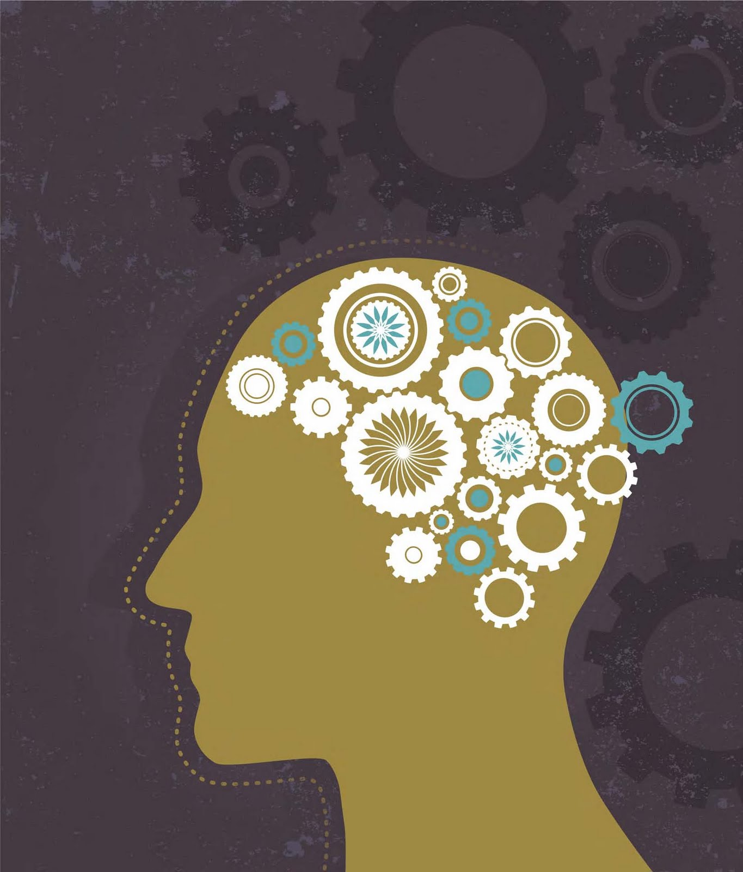
Wat is 'leren'?
Notes:
Leren is het exploreren van patronen

Slide 4

En wat is 'snappen'?
Notes:
Als je interne model kloppende voorspellingen kan doen

Slide 5
ML huisprijsmodel 1
Notes:
Als je interne model kloppende voorspellingen kan doen

Slide 6
ML huisprijsmodel 2
Notes:
Als je interne model kloppende voorspellingen kan doen

